Slide 1

PacMan – das neue Spielerlebnis
Philipp Riedmann, Tabea Schmidt, Michael Schreier

Slide 2
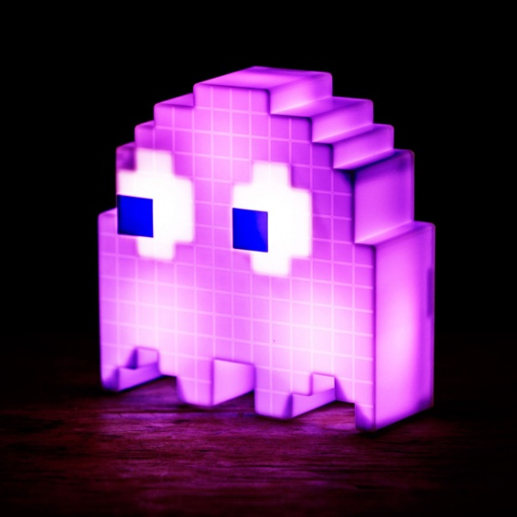
Gliederung
PacMan – Spaß und Sport
Sensoren
Affordanzen und Mapping
Physical und Ubiquitous Computing
Nutzung von Biosignalen und Affective Computing
Reinforcement Learning

Slide 3
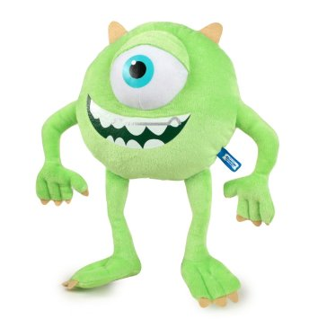

PacMan – Spaß und Sport
Idee: Erlebe PacMan neu
Neu: unsichtbare Geister
Kuscheltier Mike aus der MonsterAG als Controller
Steigerung des Pulses erhöht Geschwindigkeit
des PacMan

Slide 4
Video

Slide 5
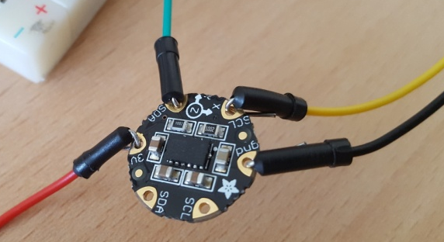
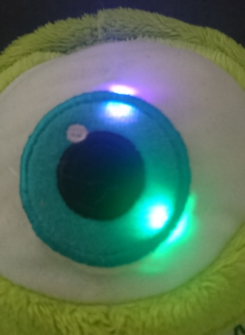
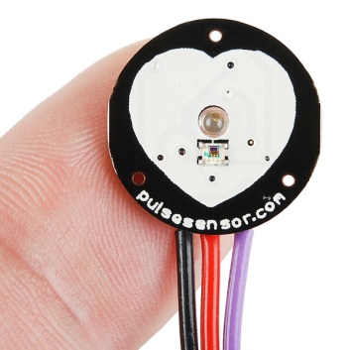
Sensoren
Gyroskop: Steuerung des Controllers
NeoPixel-Ring: Position der Geister
Vibrations-Sensor: Anzeigen der Nähe der Geister
Puls-Sensor: Steuern der Geschwindigkeit des PacMan

Slide 6
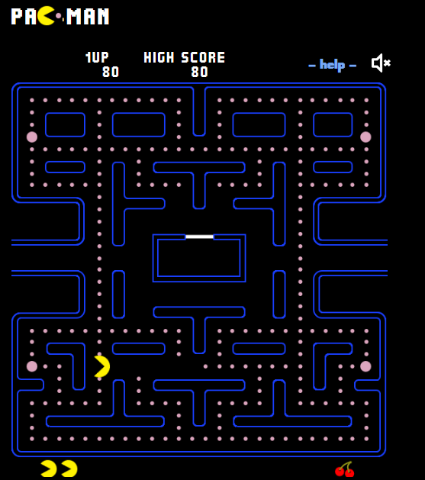
Affordanzen und Mapping
Affordanz: intuitive Bedienung
Mapping:
Geister sind unsichtbar
NeoPixel-Ring auf dem Auge des Controllers platziert
Runder Controller wie PacMan

Slide 7
Physical und Ubiquitous Computing
Physical Computing: Kuscheltier als Controller und Interface verwendet
Ubiquitous Computing: Kuscheltier mit Sensoren als Interaktions-Gegenstand
Embodied Interaction: Interaktion mit alltäglichem Gegenstand

Slide 8
Nutzung von Biosignalen und Affective Computing
Biosignale: Verwendung eines Puls-Sensors zur Steuerung der Geschwindigkeit des PacMan
Affective Computing: Panik wenn Geist plötzlich in der Nähe ist -> Reaktion mit Puls-Sensor möglich

Slide 9
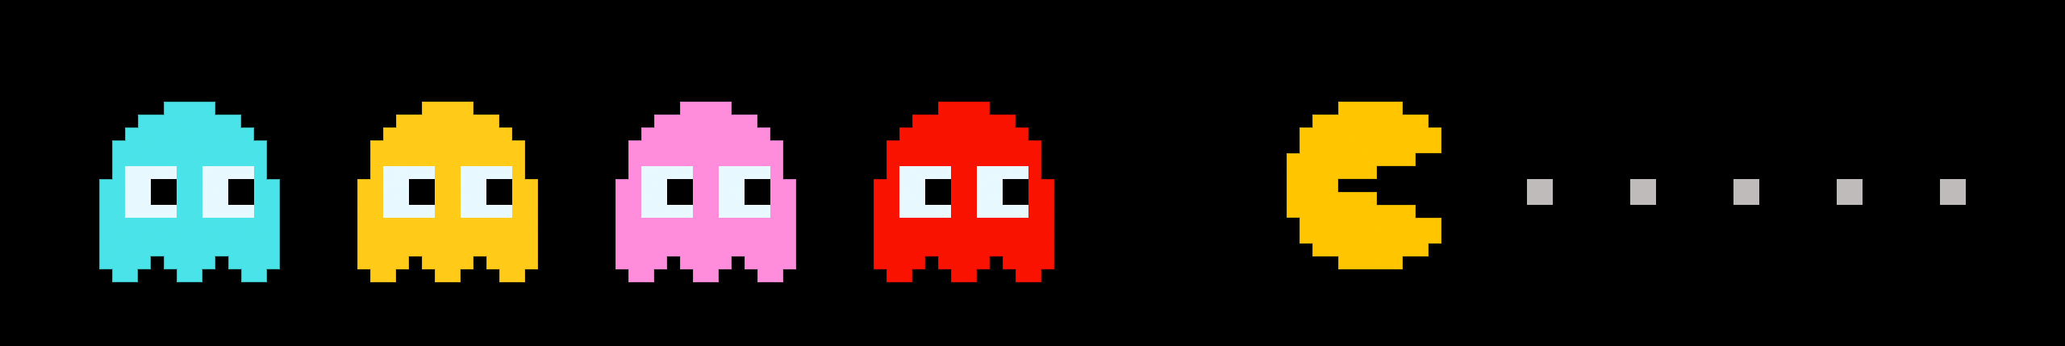
Reinforcement Learning
Q-Learning Algorithmus zum Steuern des Geistes „Inky“
Zustände: TurnLeft, TurnRight, PacManEaten
Reward: PacMan gefressen

Slide 10


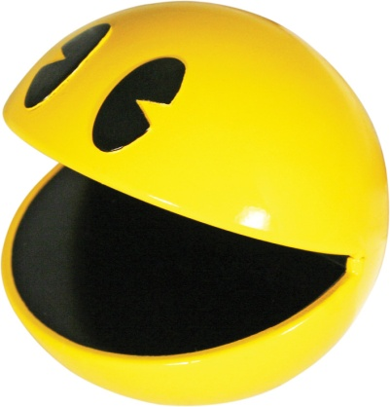
Summary
Neuartiges Spielerlebnis
Intuitiver Controller
Verbindet Sport und Spiel

Slide 11
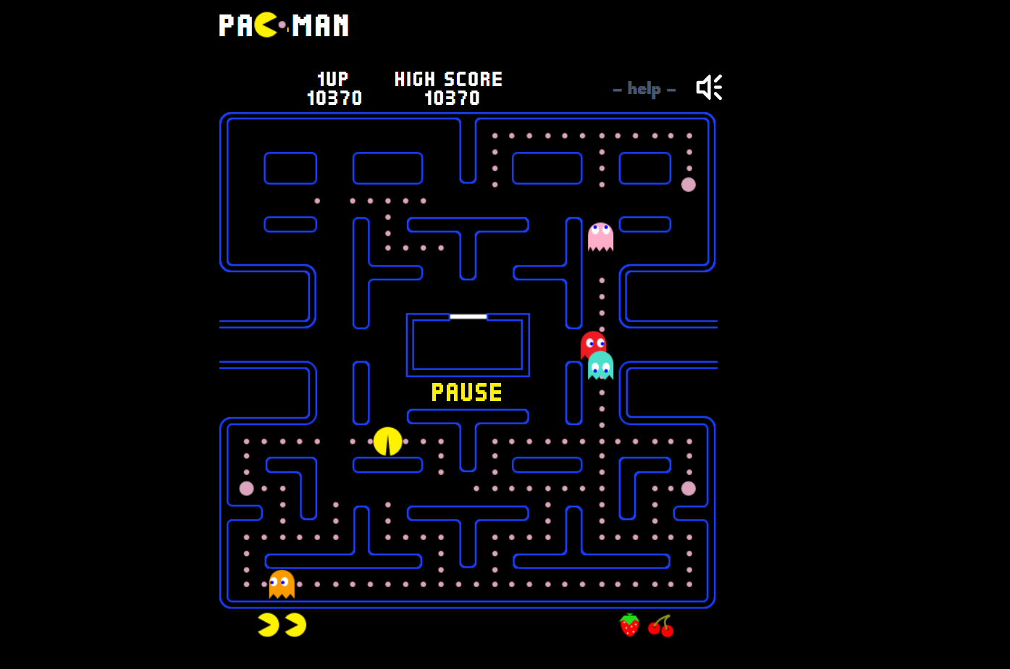

Slide 12
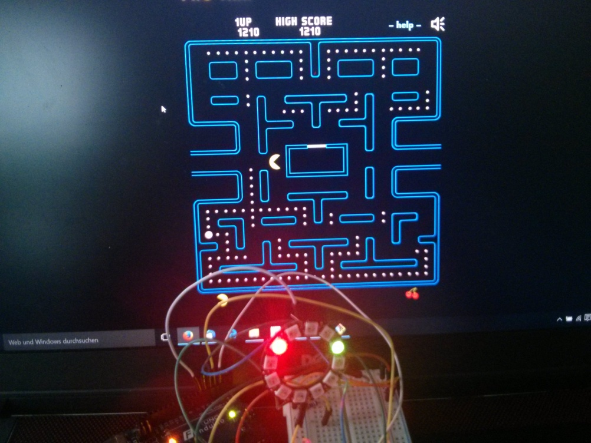
Next level PacMan Experience
Geister sind nun unsichtbar
Je schneller dein Puls, desto schneller PacMan -> Sei sportlich
Geister gefährlicher als sonst, mit Q-Learning gesteuert
Kontrolliere PacMan mit einem Alltagsgegenstand

Slide 13
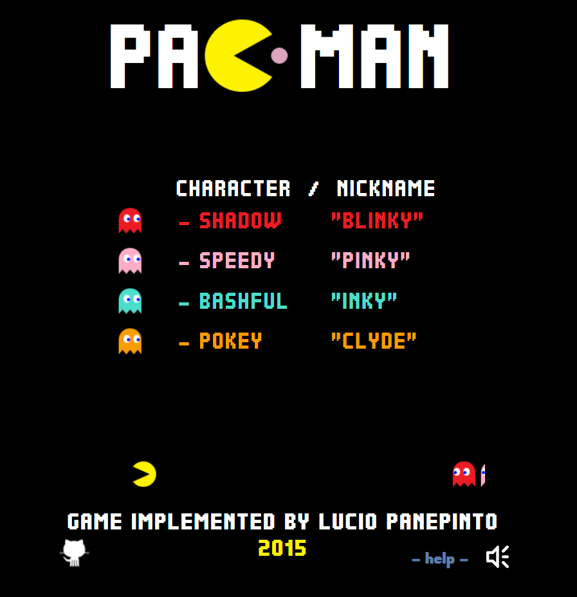
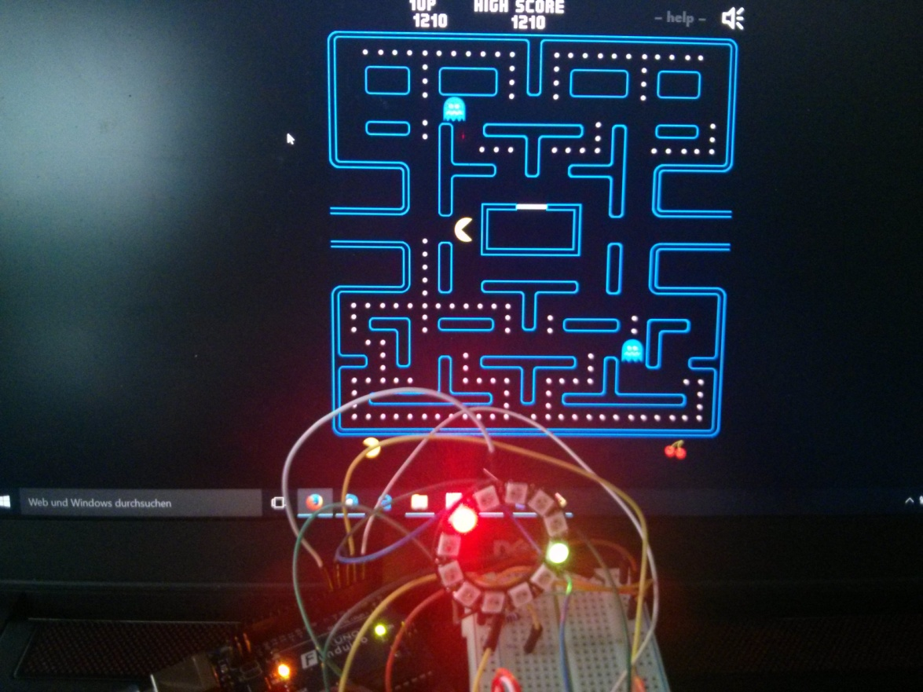



Slide 14
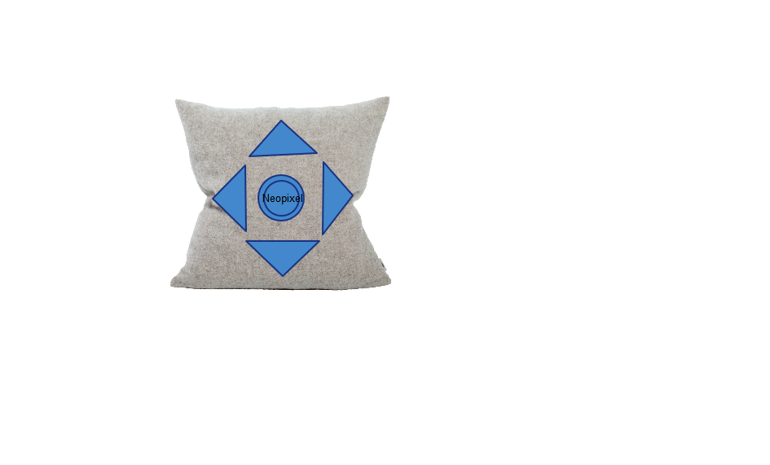
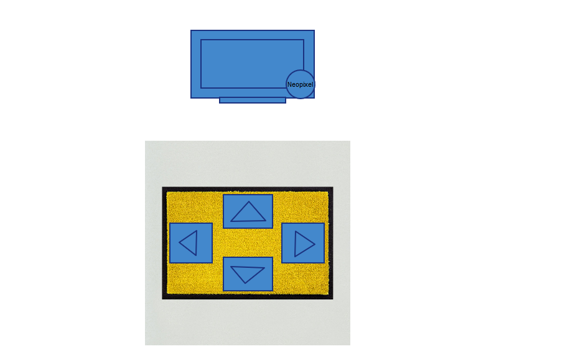
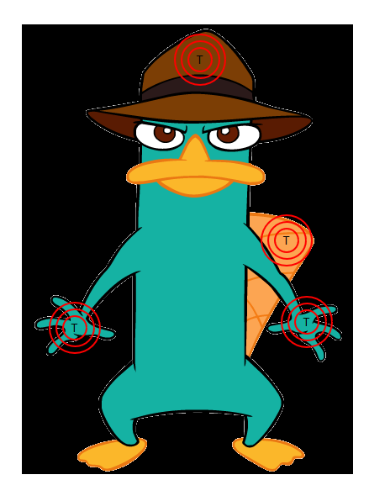
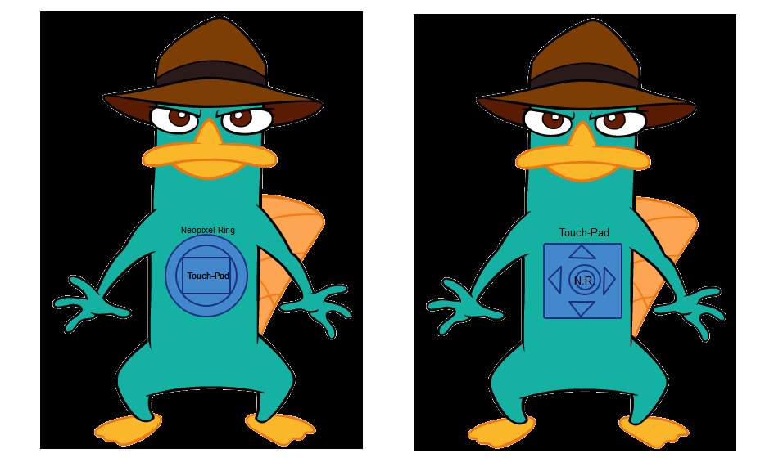
Controller Sketches

